Slide 1
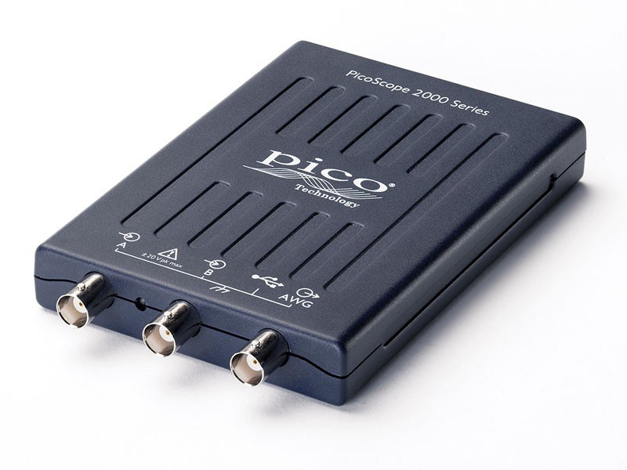
Signaalonderzoek Arduino Uno en PicoScope
TI-S2 2526
Image: Source: https://www.picotech.com

Slide 2
Disclaimer
Alle code in deze slides is wat we ‘slideware’ noemen – handig om concepten uit te leggen, maar niet altijd praktisch in het echte leven. Op GitHub vinden jullie relevantere code voorbeelden, maar die passen (vaak) niet op slides.

Slide 3
Planning
Korte toelichting over Oscilloscoop
Aan de slag!

Slide 4
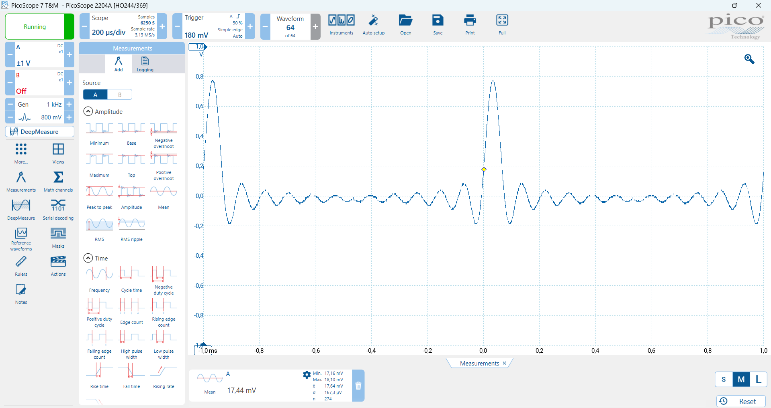
Meten is weten!
In de praktijk:
Staat er wel het juiste signaal op? Wat is de frequentie van het kloksignaal dat je gebruikt voor je microcontroller? Je stuurt data serieel naar je modem, maar het lijkt alsof deze niets ontvangt.

Slide 5
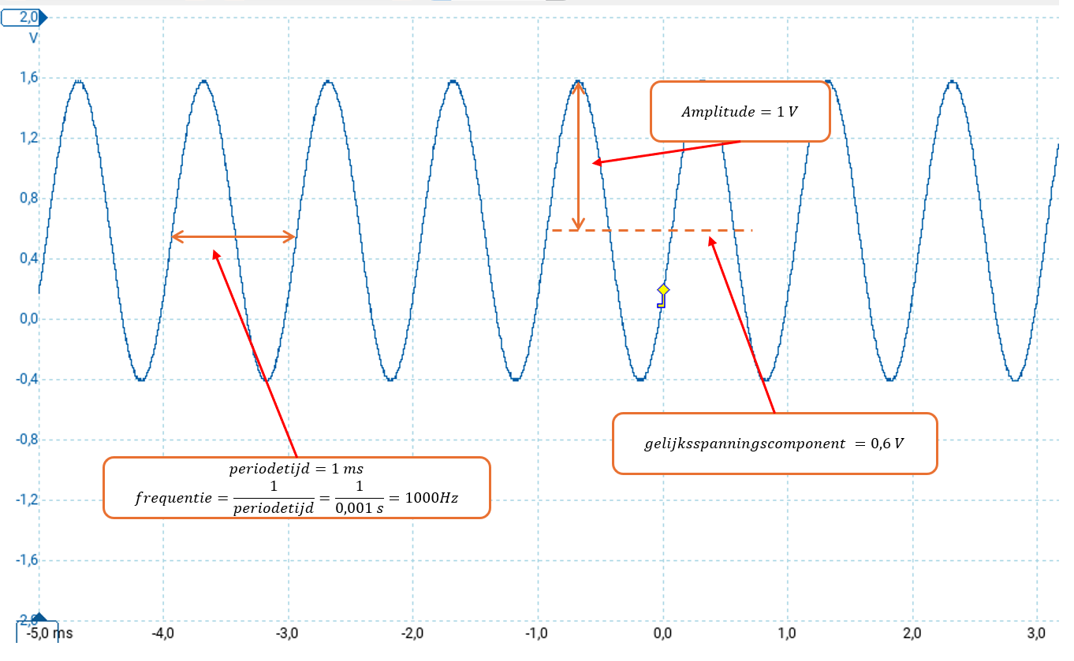
Begrippen

Slide 6
Meer begrippen
Vmax De hoogste spanning die in de golf voorkomt. In PicoScope komt dit overeen met de meting Maximum
Vmin De laagste spanning die in de golf voorkomt. In PicoScope is dit de meting Minimum.
Vpp De piek-tot-piekspanning: het verschil tussen hoogste en laagste spanning. Vpp = Vmax - Vmin. In PicoScope heet dit Peak to Peak.
A Amplitude is de maximale uitwijking van een signaal ten opzichte van het midden van de golf.
f De frequentie: het aantal volledige perioden per seconde, uitgedrukt in hertz (Hz).
T De periodetijd: de tijd van één volledige cyclus. De relatie is: f = 1 / T en dus T = 1 / f.

Slide 7
Nog meer begrippen
DC-koppeling Als je de offset wilt zien, moet je DC-koppeling gebruiken. Dan zie je zowel de wisselcomponent als de gelijkspanningscomponent tegelijk. AC-koppeling haalt juist de DC-component weg, zodat alleen de wisselcomponent rond 0 V zichtbaar blijft. Met een Arduino kunnen we geen negatieve spanningen maken daarom is er altijd een DC-offset.
Voorbeeld: Stel dat jouw “sinus” tussen 0,5 V en 4,5 V loopt.
Dan is:
Vmax = 4,5 V
Vmin = 0,5 V
Vpp = 4,0 V
gemiddelde waarde = 2,5 V
Namelijk (Vmax + Vmin) / 2 gebruik je om het midden van het signaal te vinden.
Dan is 2,5 V de gelijkspanningscomponent of DC-offset.

Slide 8
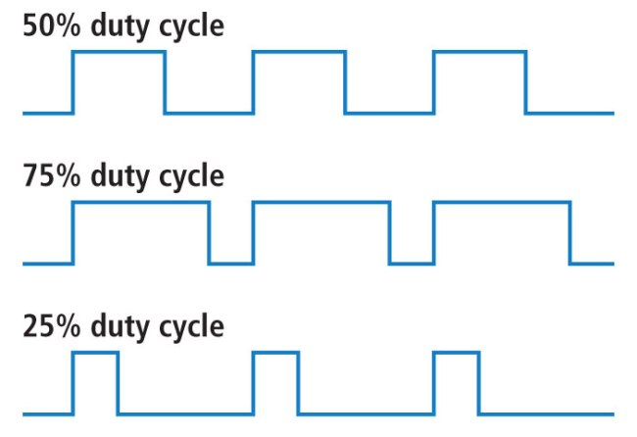
Tot slot PWM
PWM PWM staat voor Pulse Width Modulation. Je stuurt dan meestal een blokgolf uit met vaste amplitude, terwijl je de tijd dat het signaal hoog is verandert. Zo kun je bijvoorbeeld het gemiddelde vermogen of de gemiddelde spanning regelen. De duty cycle geeft aan welk deel van één periode het signaal hoog is.
Duty cycle De duty cycle is dus het percentage van de periode dat het signaal hoog is. Voorbeeld: bij een periode van 10 ms en een hoogtijd van 2,5 ms is de duty cycle 25%.
Image source: https://learn.sparkfun.com/tutorials/pulse-width-modulation/all
Notes:
https://learn.sparkfun.com/tutorials/pulse-width-modulation/all

Slide 9
Gelijkspanningscomponent bij PWM
Gemiddelde spanning waar het signaal omheen ligt.
Bij PWM of een puls signaal hangt deze niet alleen af van Vmax en Vmin maar vooral van hoe lang het signaal hoog is binnen één periode. Udc = D * 5V (bij Arduino Uno).
Image source: https://learn.sparkfun.com/tutorials/pulse-width-modulation/all
Notes:
https://learn.sparkfun.com/tutorials/pulse-width-modulation/all

Slide 10
En dan nu.. Aan de slag!
Maak teams 2-3 studenten
Ga meten en vul het meetrapport in.

